Slide 1


プロンプトエンジニアリングの意義と将来性
工学部 土木建築学科 古賀 晴喜
231T1138
IT

Slide 2
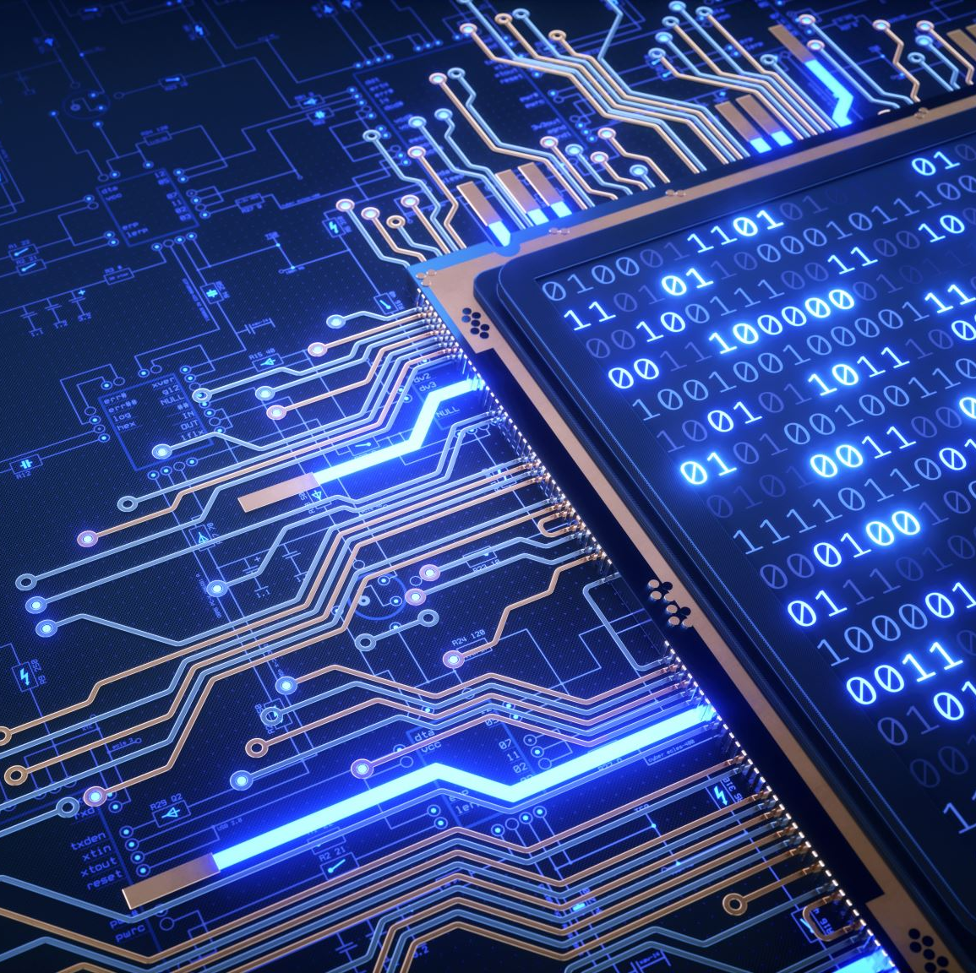
プロンプトエンジニアリングとは
AI（人工知能）の中でも特に自然言語処理を担うLM（言語モデル）を効率的に使用するために、言語モデルへの命令（プロンプト）を開発・最適化する学問分野

Slide 3

プロンプトエンジニアリングの意義
AIが実行すべきタスクについて、適切な質問や指示を与えることで、より望ましい結果を引き出す。プロンプトエンジニアリングでは、通常1つ以上のタスクを、プロンプトに基づいたデータセットに変換し、プロンプト学習と呼ばれる方法で言語モデルを訓練する。
プロンプトエンジニアはLM（言語モデル）や、LLM（大規模言語モデル）といった自然言語処理AIに対して、効果的なプロンプト設計を行い、意図した通りの回答や文章生成を実現する。

Slide 4
プロンプトエンジニアリングは、言語モデルのパフォーマンスを最大限に引き出し、効果的なプロンプトを検証・設計するために重要。
LMやLLMでは、単なる「質問」や「指示」を入力するだけでは適切なテキストを出力できない場合がある。そのため、適切なプロンプトを設定することで、AIが効率的に作業を行い、より精度が高く、望ましい結果を出力する確率を高めることが可能となる。

Slide 5
プロンプトの要素
指示 | 背景 | 入力データ | 出力形式
モデルが実行する特定のタスクや命令 | モデルの回答制度を高めるための追加の情報や文脈 | モデルに応答を求める入力や質問 | 出力タイプやフォーマット

Slide 6


プロンプトエンジニアリングの将来性
プロンプトエンジニアリングが価値のあるものになるのは1〜2年後という予想が立てられているが、AIの進化により独自のプロンプトを作成できるAI（人工知能）が登場し、人間のプロンプトエンジニアはこのAIにとってかわられる可能性もじゅうぶんに考えらる。しかし、プロンプトエンジニアリングのために、学んだスキルはAIにとってかわられても、別の仕事にもじゅうぶん応用できるものである。

Slide 7
参考文献
プロンプトエンジニアリングとは？ChatGPTで代表的な12個のプロンプトを実演！
https://aismiley.co.jp/ai_news/what-is-prompt-engineering/
・カラーのロボットの画像
https://free-icons.net/wp-content/uploads/2020/09/life053.png

